Slide 1
Banco de Dados
Mapeamento ER- Relacional

Slide 2
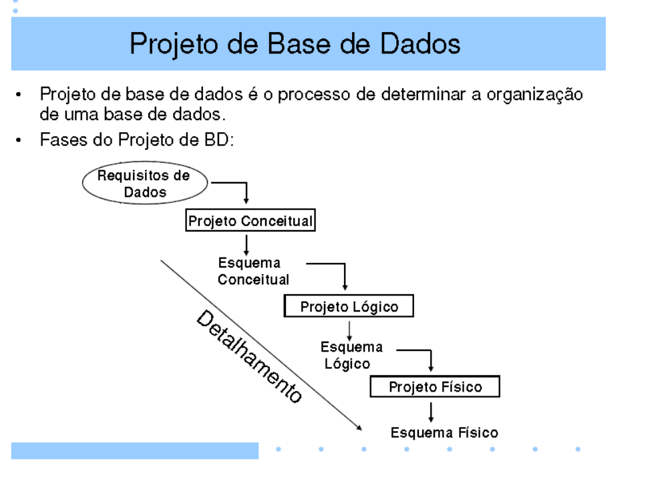

Slide 3
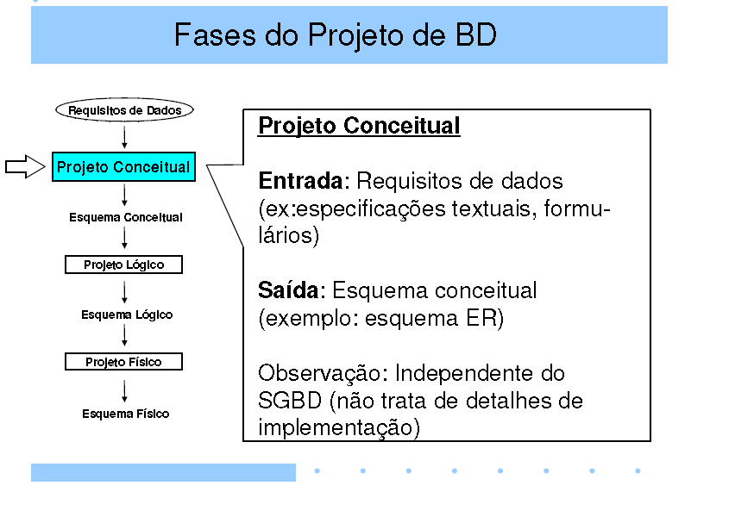

Slide 4
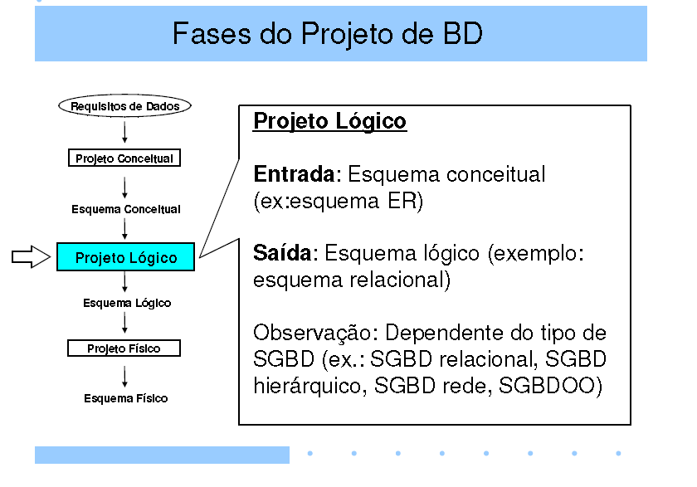

Slide 5
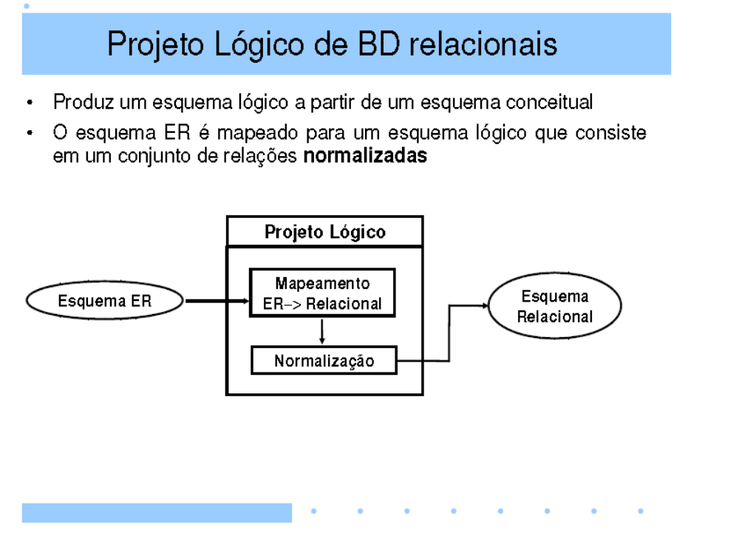

Slide 6
Processo de Mapeamento
Mapeamento preliminar de entidades e seus atributos
Mapeamento de relacionamentos e seus atributos
Mapeamento de especializações

Slide 7
Mapeamento de Entidades
Entidade -> transformar em tabela
  Para cada entidade (não fraca) deve ser criada uma tabela
  Cada atributo da entidade é definido como uma coluna
    Os atributos multivalorados não devem ser incluídos na tabela
  A chave primária é o identificador primário da Entidade

Slide 8
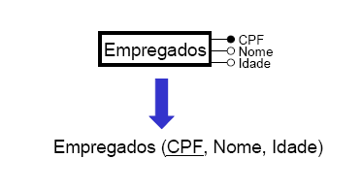
Mapeamento de Entidades
Entidade -> transformar em tabela
  Para cada entidade (não fraca) deve ser criada uma tabela
  Cada atributo da entidade é definido como uma coluna
    Os atributos multivalorados não devem ser incluídos na tabela
  A chave primária é o identificador primário da Entidade

Slide 9

Mapeamento de Entidades
Atributos Multivalorados (2 soluções)‏
1) Criar uma nova entidade relacionada a original
  A chave primária pode ser o próprio atributo concatenado com a chave primária da entidade origem
Empregados (CPF, Nome, Idade)‏
Telefone(#CPF, Fone)‏

Slide 10
Mapeamento de Entidades
Atributos Multivalorados
2) Substituir por atributos fixos
  Deve ser realizado somente quando a quantidade for pequena
Empregados (CPF, Nome, Idade, FoneRes, FoneCom, Celular)‏

Slide 11
Processo de Mapeamento
Mapeamento preliminar de entidades e seus atributos
Mapeamento de relacionamentos e seus atributos
Mapeamento de especializações

Slide 12
Mapeamento de Relacionamentos
Os relacionamentos são implementados usando chave estrangeira. Existem três técnicas:
  Criar Tabela Própria
    Indicado para cardinalidades n:n em ambos os lados
  Colunas Adicionais
    Indicado para cardinalidades 1:n e 1:1
  Fusão de Tabelas
    Indicado para cardinalidades 1:1 em ambos os lados

Slide 13
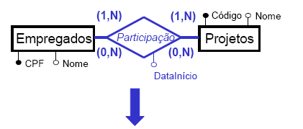
Mapeamento de Relacionamentos
Criar Tabela Própria
  Criar uma tabela para o relacionamento
  Inserir atributo(s) do relacionamento
  A chave primária é formada pela concatenação das chaves de todas as entidades envolvidas no relacionamento
Cardinalidade n:n
1,N em ambos os lados
Empregados (CPF, Nome)‏
Projetos (Código, Nome)‏
Participação (#CPF,#Código, DataInício)‏

Slide 14
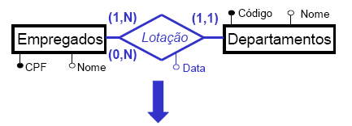
Mapeamento de Relacionamentos
2) Colunas Adicionais
  Incluir chave estrangeira e atributos na tabela correspondente à entidade que desempenha o papel com cardinalidade máxima n
Cardinalidade 1:N
(1:N ou 0:N de um lado e
(1:1 do outro)
Empregados (CPF, Nome, #CódigoDepto, data)‏
Departamento (Código, Nome)‏

Slide 15
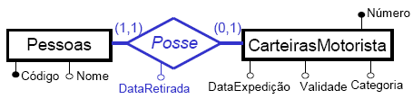
Mapeamento de Relacionamentos
2) Colunas Adicionais
  Incluir chave estrangeira e atributos na tabela correspondente à entidade que desempenha o papel com cardinalidade (0,1)‏
Cardinalidade 1:1
(1:1 de um lado e
0:1 do outro)
Pessoas (Código, Nome)‏
CarteirasMotorista(Número, DataExpedição, Validade, Categoria, #Código, DataRetirada)‏

Slide 16
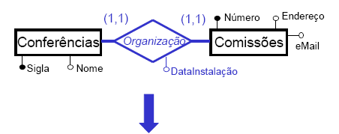
Mapeamento de Relacionamentos
3) Fusão de Tabelas
  Substituir as duas entidades originais por uma única entidade
  Escolher uma das identificações como chave primária
Cardinalidade 1:1
Conferências (Sigla, Nome, DataInstalação, Número,
Endereço, eMail)‏

Slide 17

Mapeamento de Relacionamentos
Auto-Relacionamento
  Valem as mesmas recomendações anteriores
Empregados(CPF, Nome, Idade, #CPFgerente)‏
Cardinalidade 1:n -> coluna adicional

Slide 18
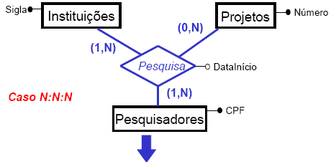
Mapeamento de Relacionamentos
Relacionamento Ternário
  Tabela Própria
Instituições (Sigla, ...)
Projetos (Número, ...)‏
Pesquisadores (CPF, ...)‏
Pesquisa (#Sigla, #Número, #CPF, DataInício)‏

Slide 19
Mapeamento de Especializações
3 técnicas são geralmente utilizadas
  Solução 1: Tabela única para entidade genérica e especializações
  Solução 2: Tabelas para a entidade genérica e as entidades especializadas
  Solução 3: Tabelas apenas para as entidades especializadas

Slide 20
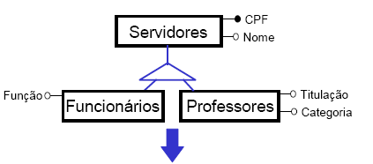
Mapeamento de Especializações
Solução 1: Tabela única para entidade genérica e especializações
Servidores (CPF, Nome, Tipo, Função, Titulação, Categoria)‏
Indicada para generalização parcial e subclasses SEM atributos

Slide 21
Mapeamento de Especializações
Solução 2: Tabelas para a entidade genérica e as entidades especializadas (pode existir um servidor que nao seja nem funcionario nem professor)
Servidores (CPF, Nome, tipo)‏
Funcionarios (#CPF, nome, Função)‏
Professores (#CPF, nome, Titulação, Categoria)‏
Indicada para generalização parcial e subclasses COM atributos

Slide 22
Mapeamento de Especializações
Solução 3: Tabelas apenas para as entidades especializadas
Funcionarios (CPF, Nome, Função)‏
Professores (CPF, Nome, Titulação, Categoria)‏
Indicada para generalização TOTAL e subclasses COM ou SEM atributos

Slide 23
Mapeamento de Entidades
Entidade Fraca-> transformar em tabela
  para cada entidade fraca deve ser criada uma tabela
  cada atributo da entidade fraca é definido como uma coluna
  Chave primária é formada pela chave da entidade fraca concatenada com as chaves da entidade que mapeiam o relacionamento
  Atenção: a entidade fraca só pode ser transformada em tabela, após o mapeamento de todas as entidades envolvidas no relacionamento

Slide 24
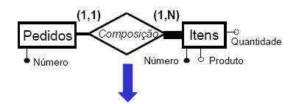
Mapeamento de Entidades
Entidade Fraca
Pedidos (Número, ..)‏
Itens (#NumeroPedido, NumeroItem, Produto, Quantidade)‏

Slide 25
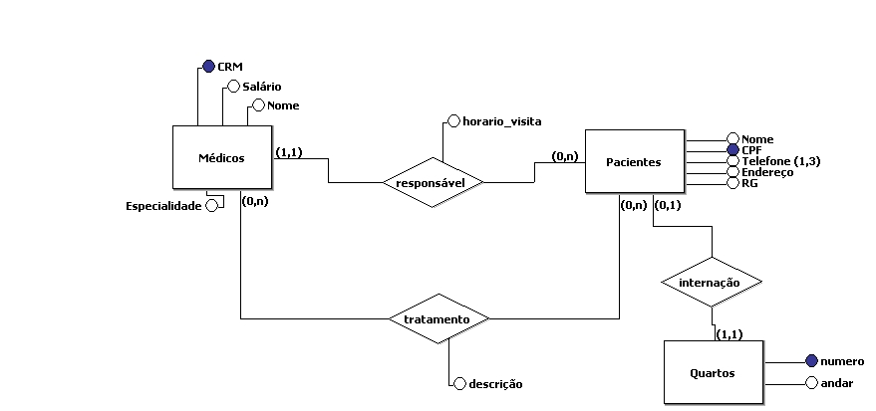
Exercício
Faça o mapeamento para o modelo relacional:

Slide 26
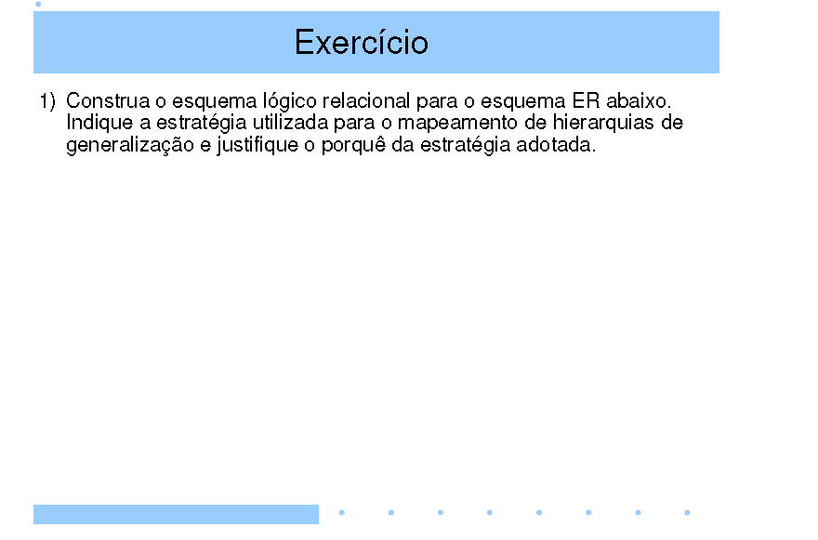
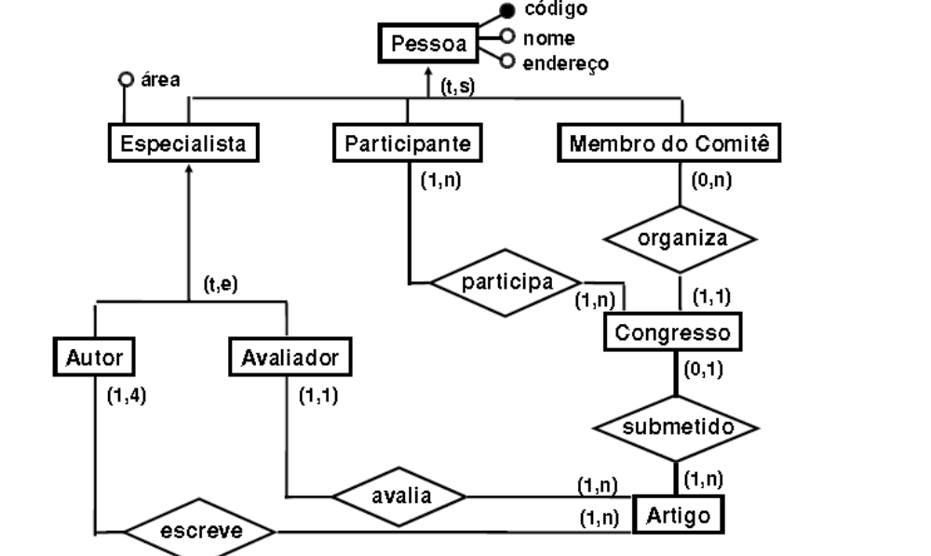
Notes:
Solucao I
Participante (codigo, nome, endereco)
Membro (codigo, nome, endereco, #codigoCongresso)
Autor (codigo, nome, endereco, area)
Avaliador (codigo, nome, endereco, area)
Artigo (codigoArtigo, titulo, #codigoCongresso)
Escreve (codigoAutor, codigoArtigo)
Participa (codigoParticipante, codigoCongresso)
Congresso (codigoCongresso, nomeCongresso)
Solucao II – quando vale a pena?? Quando há muita repeticao apenas
Pessoa (codigo, nome,endereco)
Autor (codigo, area)
Avaliador (codigo, area)
Participante (codigo)
Membro (codigo)
Artigo (codigoArtigo, titulo, #codigoCongresso)
Escreve (codigoAutor, codigoArtigo)
Participa (codigoParticipante, codigoCongresso)
Congresso (codigoCongresso, nomeCongresso)

Slide 27
Leitura Complementar
  Sistemas de Banco de Dados, Elmasri-Navathe
    4a. Edição: Capítulo 7
  Projeto de Banco de Dados , Carlos Alberto Heuser – 5ª edição: Capítulo 4

